Slide 1
Модель организации профориентационной работы со старшекласниками в рамках ОД по ФГОС СОО
г. Новосибирск
МБОУ СОШ № 54
Остроухова Елена Геннадьевна

Slide 2
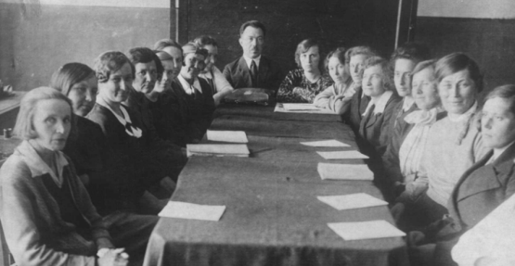
История школы

Slide 3
Год постройки 1935
Год открытия 1936: трудовая политехническая школа
С 1940 года: мужская средняя школа
С 1947 года: женская средняя школа
С 1950 года: общая средняя школа
1992-2000 годы: экспериментальная площадка «школа-лицей»
С 2000 года: школа с углубленным изучением предметов
С 2004 года: осуществляет профильное обучение
С 2007 года: пилотная площадка по внедрению ФГОС
С 2011 года: участник регионального проекта по развитию сети специализированных классов

Slide 4
2011 год 7 класс, естественнонаучного направления (специализация: физика), выпуск в 2016 году
2012 год 7 класс , естественнонаучного направления (специализация: физика), выпуск в 2017 году
2013 год 7 класс , естественнонаучного направления (специализация: физика), выпуск в 2018 году
2014 год 7 класс, естественнонаучного направления (специализация: физика), выпуск в 2019 году
2018 год 8 класс, инженерно-технологического направления, выпуск в 2021 год

Slide 5
Дмитрий Песков
«В логике Национальной технологической инициативы ‪ ставка делается именно на это поколение – «поколение суперинженеров».
Интересы нового поколения сугубо инженерные.
Возникла фактически огромная сфера внешкольного дополнительного сверхкачественного образования».

Slide 7
Предметные,
личностные, метапредметные результаты
Естественнонаучные:
лабораторный физ. практикум; робототехника, электроника, интерактивные занятия по астрономии
Инженерные:
Сити-фермерство, гидропоника,
Junior Skills,
олимпиада НТИ, интернет вещей и др.
Модули:
Электроника
Робототехника
Инженерный дизайн
Станки с ЧПУ
Прототипирование
3D моделирование
Внеурочная дея-ть:
Беспилотники
Программирование
Нанотехнологии
Проектная деятельность
ГИА
ВПР
СП
класс
УТ
2035
54
Содержание

Slide 8
КОМПЛЕКСНАЯ ОБРАЗОВАТЕЛЬНАЯ ПРОГРАММА ИНТЕЛЛЕКТУАЛЬНОГО РАЗВИТИЯ УЧАЩИХСЯ 1–11 КЛАССОВ
«Энергия проектов»
Специализация в области IТ, медиа и бизнеса. Профессиональное самоопределение и самовыражение через проектную работу. Моделирование деловых отношений. Осознанный выбор будущей специальности. Подготовка к поступлению в вуз. Первый трудовой опыт и получение материального поощрения. Формирование проектного портфолио для поступления в вуз.
«Матрица профессий»
Получение первого профессионального опыта, формирование компетенций в области IТ, медиа и бизнеса. Освоение работы на персональном компьютере на уровне грамотного пользователя. Осознание личностного потенциала. Ранняя профориентация.
«Территория мастеров»
Формирование и развитие у учащихся творческих и интеллектуальных способностей, профессиональных интересов в области информационно-коммуникационных технологий. Знакомство с функциональными возможностями компьютера и программным обеспечением, которое необходимо для реализации творческих проектов.
«Мир моих интересов»
Развитие у детей познавательного интереса, а также основных психофизиологических и общеин-теллектуальных способностей. Навыки работы в информационно-образовательной среде. Практико-ориентированный подход. Формирование базовых компетенций для дальнейшей исследовательской и проектной деятельности.

Slide 9
54
Сотрудничество
Верх - Ирмень:
школа им. Демакова
Баганский район:
Школа с. Иванниково
ТПУ, ОМУ
НГУ, НГТУ
НГПУ, НГАУ
СГУГИТ, СГУПС
Авиационный колледж
НЦПО
Детский технопарк

Slide 10
Компетенции учащихся
JuniorSkills – это программа ранней профессиональной подготовки и профориентации школьников 10-17 лет:
Фрезерные работы на станках с ЧПУ | Кровельные работы по металлу
Сетевое и системное администрирование | Агрономия (гидропоника)
Электромонтажные работы | Графический дизайн
Аэрокосмическая инженерия | Кулинарное дело
Электроника | Мультимедийная журналистика
Прототипирование | Интернет вещей
Мобильная робототехника | Лабораторный химический анализ
Инженерный дизайн CAD | Лазерные работы
Мехатроника | Нейротехнологии

Slide 11
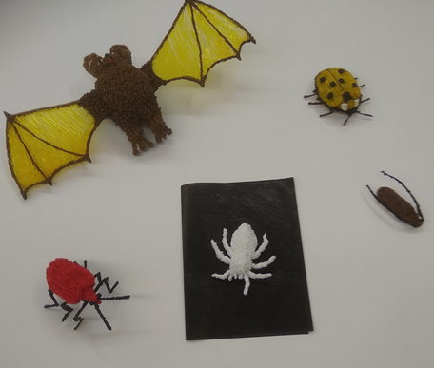
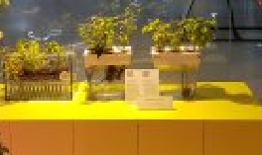

Slide 13
Направления внеурочной деятельности на базе вузов
СГУГиТ – робототехника
НГУ (Инжевика) – нейротехнологии
НГУАДИ – дизайн мышления CAD, цифровая живопись
Авиационный колледж – инженерный дизайн

Slide 14
Спасибо за внимание

